Slide 1
Презентация на тему Курсового проекта: “Мобильный Web-браузер для Android”
Выполнил Студент 3 курса
ГБУ КО ПОО "КИТИС
Макеев Д.К Исп19-2к
Руководитель:
Большакова-Стрелкова Анна Викторовна, преподаватель ГБУ КО ПОО КИТиС

Slide 2
Разработка мобильных веб-приложений
Смартфоны сегодня — основное карманное устройство более чем для миллиарда людей, поэтому мобильные веб-приложения стали необходимостью как с технической, так и с коммерческой точки зрения. Есть несколько подходов к разработке таких приложений, и, учитывая, что сегодня лидирующие компании могут за считанные месяцы уйти на второй план, а новые гаджеты появляются практически непрерывно, важно разбираться в основных технологиях создания мобильных веб-приложений.

Slide 3
Задание курсового проекта
Разработать мобильный Web браузер под Android устройства.
Браузер должен быть простым и удобным.
С малым обЪёмом ОЗУ.

Slide 4
Техническое задание
Главной идеей является создание быстрого, «легкого» и понятного в оформлении мобильного web-браузера. Он будет отличаться небольшим размером, удобством в работе, хорошей скоростью работы, прекрасно подходит для работы на машинах с небольшим объемом ОЗУ

Slide 5
Плюсы моего мобильного браузера:
- Удобный и простой интерфейс;
- Высокая скорость работы; - Переход от одной страницы к другой;
- Отображение Содержания Веб сайтов.

Slide 6
Минусы моего мобильного браузера:
- Отсутствие Встроенных расширений;
- Отсутствие Вкладок;
- Отсутствие Сохранения недавних запросов.

Slide 7
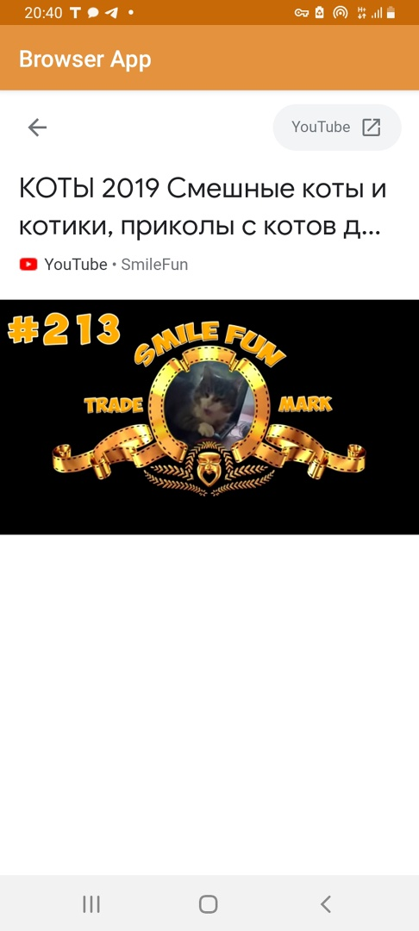
Тестирование 1. Просмотр Видео:
Пройдено успешно!
Видео проигрывается.
Проблем не обнаружено.

Slide 8
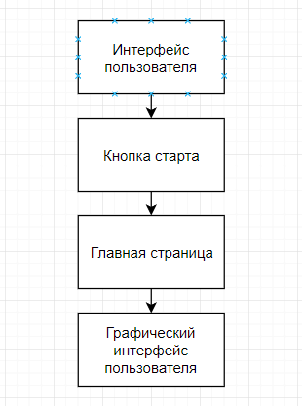
Структурная схема моего приложения:
Моё приложение позволяет искать информацию в интернете, просматривать сайты, смотреть видео,просматриват.

Slide 9
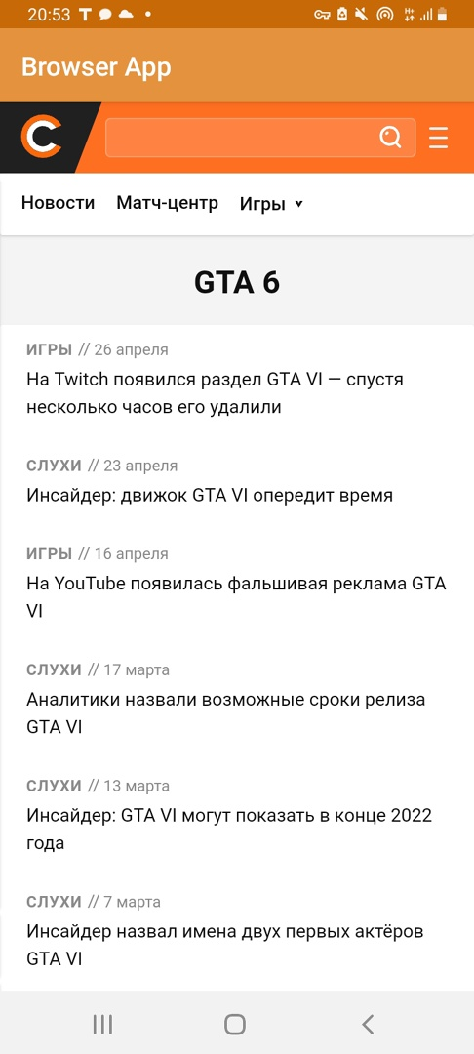
Тестирование 2. Просмотр Сайтов:
Пройдено успешно!
Сайт запускается.
Проблем не обнаружено.

Slide 10
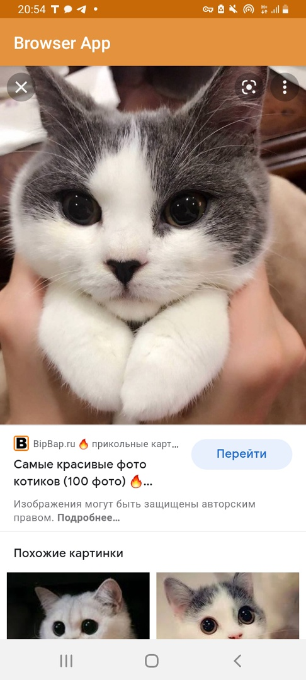
Тестирование 3. Просмотр Картинок:
Пройдено успешно!
Картинки загружаются.
Проблем не обнаружено.

Slide 11
Выводы:
Разработанный мобильный web-браузер запускается на устройстве на полный экран. Проблемы с отображением элементов отсутствуют. Приложение имеет доступ к интернету.
Видео проигрывается, сайты загружаются, картинки прогружаются.
Скорость хорошая.
Приложение автоматически подстраивается под размер экрана устройства, что позволяет корректно отображать все графические элементы.

Slide 12
Заключение.
Разработанный мобильный web-браузер запускается на устройстве на полный экран. Проблемы с отображением элементов отсутствуют. Приложение имеет доступ к интернету, что позволяет ему отображать для пользователя необходимую и актуальную информацию. Мобильный Web-браузер работает стабильно. Скорость работы высокая. Информация, предоставляемая приложением, соответствует критериям поиска, которые указал пользователь.
Не лишён своих минусов но будет дорабатываться)

